Slide 1



Mapeamento de Uso e Cobertura da
Terra na Floresta Amazônica
Ministério da
Agricultura, Pecuária
e Abastecimento
Ministério da
Ciência, Tecnologia
e Inovação

Slide 2
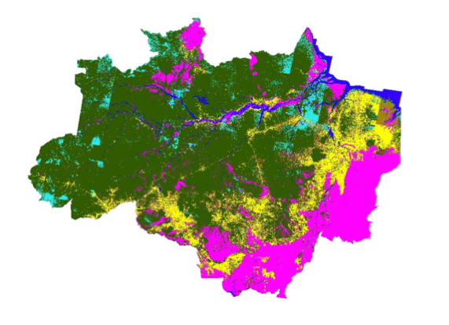
O que aconteceu com 720.000 km2 desmatados?
Primeiro mapa de uso e cobertura da terra da
Floresta Amazônica (Base: PRODES 2008)

Slide 3
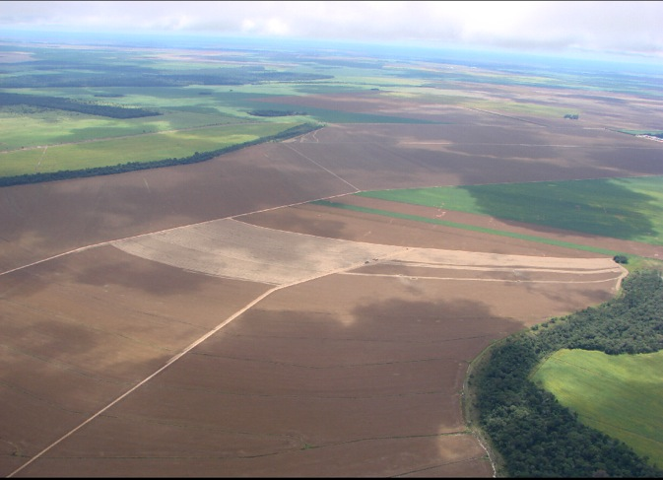
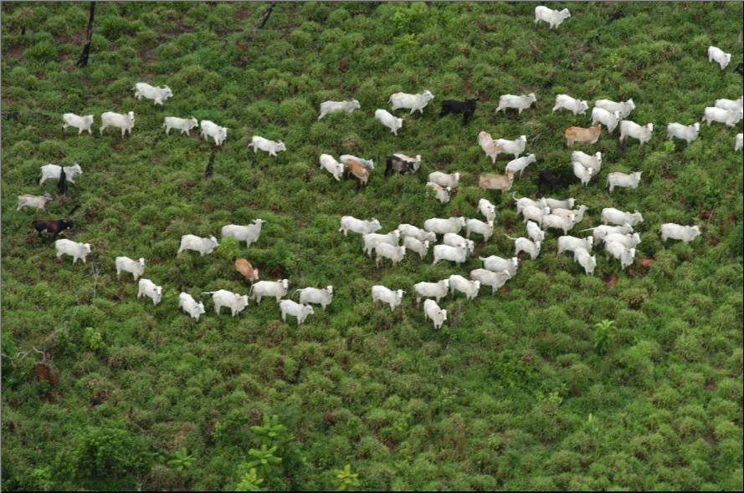
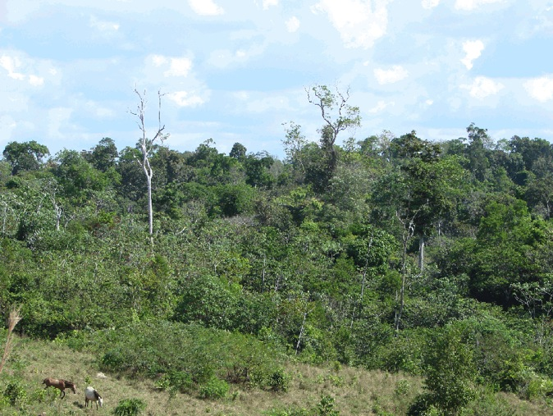
Agricultura anual
Embrapa Inform Agropecuária
Pastagens
Embrapa Amazônia Oriental
Vegetação secundária
INPE Amazônia

Slide 4
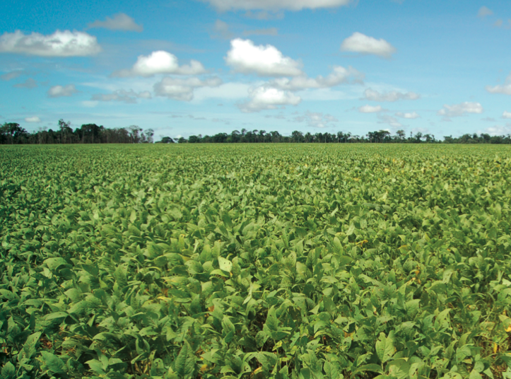
Agricultura anual

Slide 5
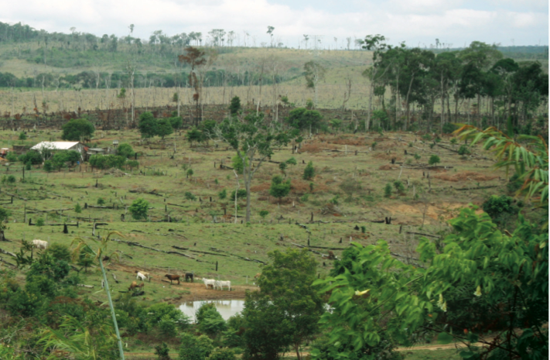
Mosaico de ocupações

Slide 6
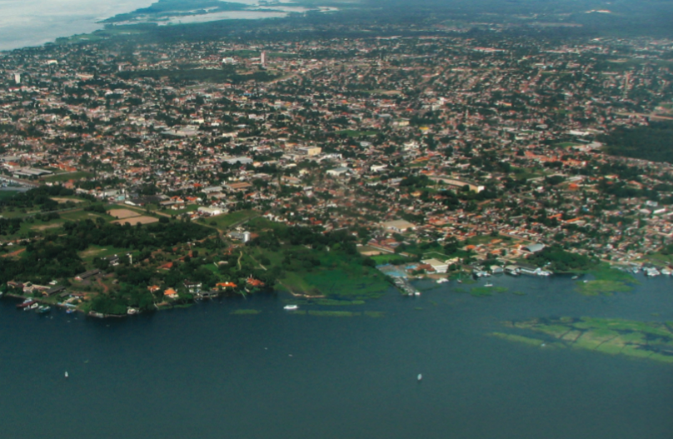
Área urbana

Slide 7
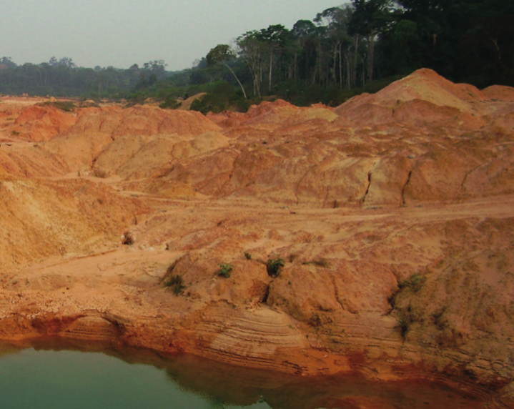
Mineração

Slide 8
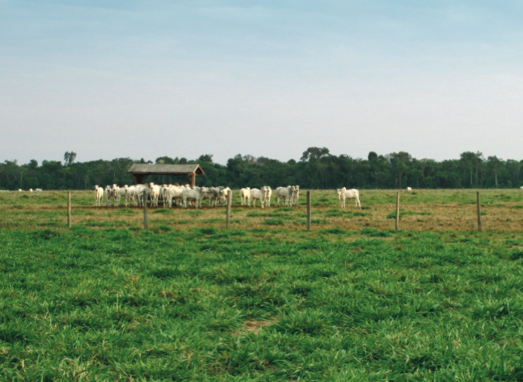
Pasto limpo

Slide 9
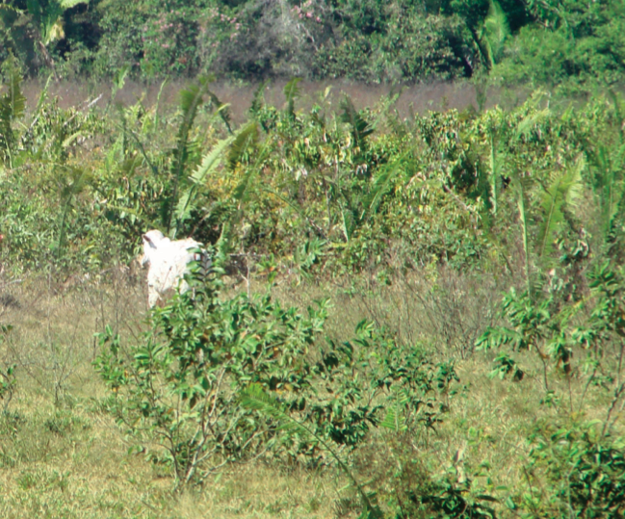
Pasto sujo

Slide 10
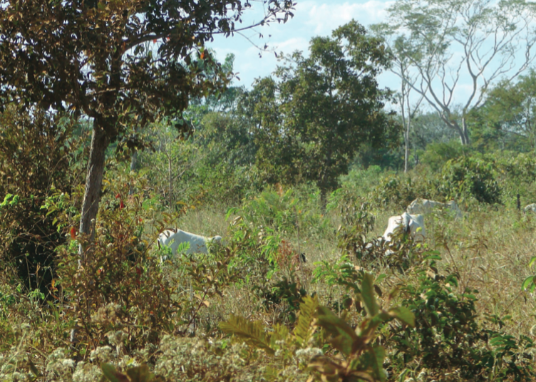
Regeneração com pasto

Slide 11
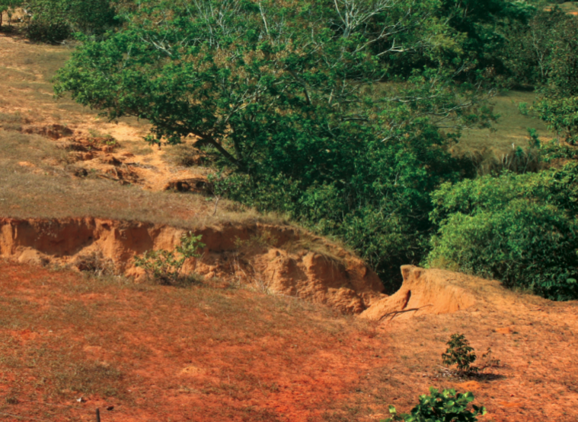
Pasto com solo exposto

Slide 12
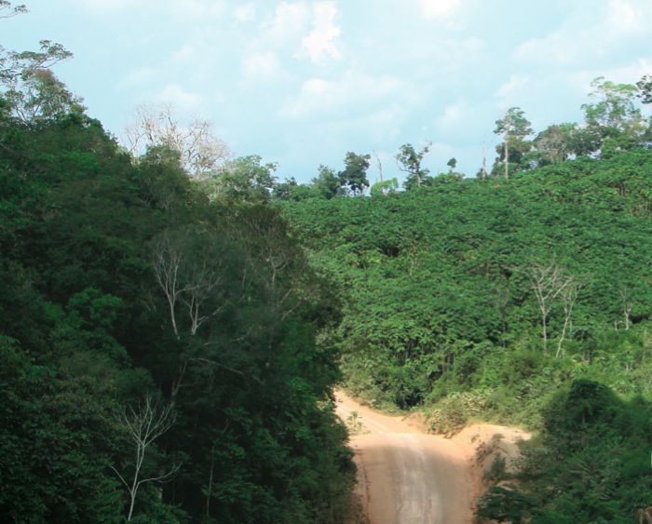
Vegetação secundária

Slide 13
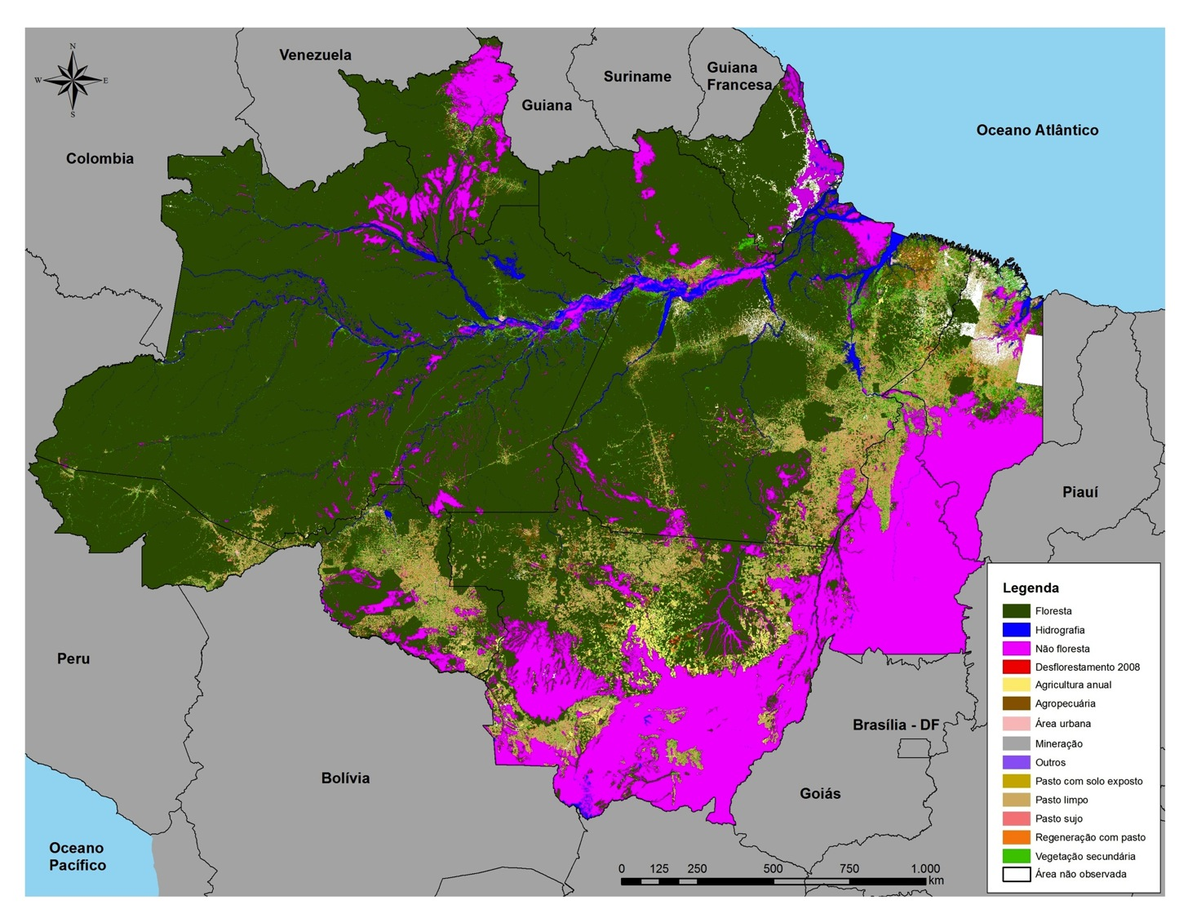
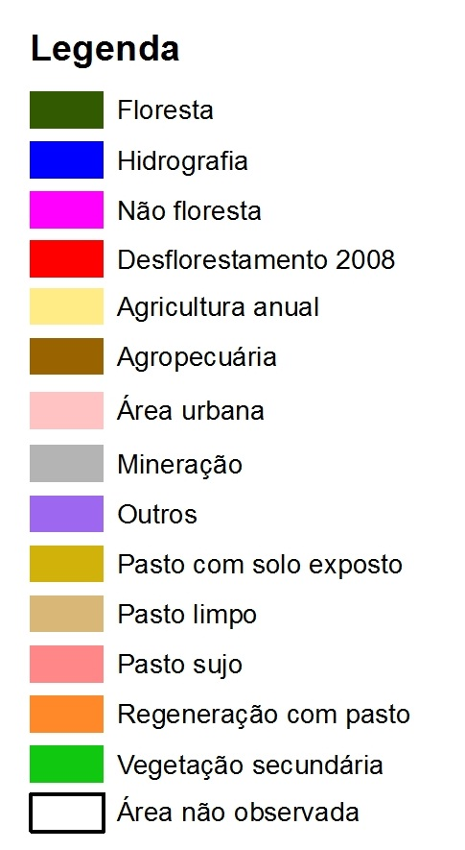
Informações Gerais
719 mil km² de informações de uso e cobertura distribuidos na Amazônia em 10 classes.

Slide 14
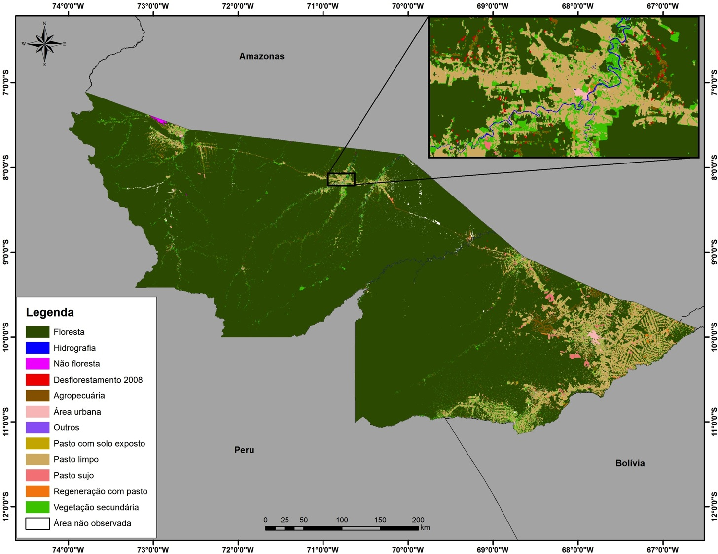

Slide 15
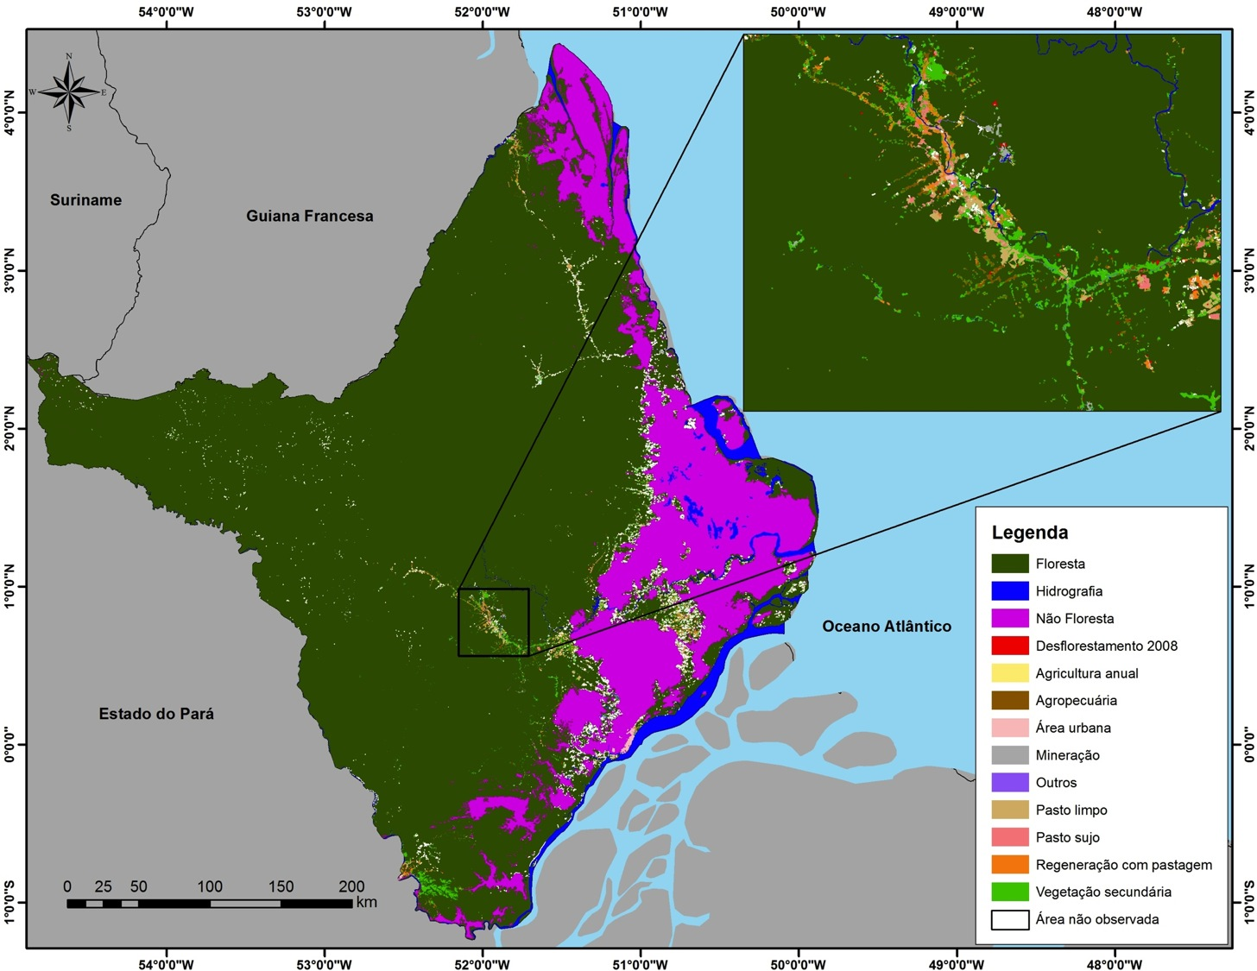

Slide 16
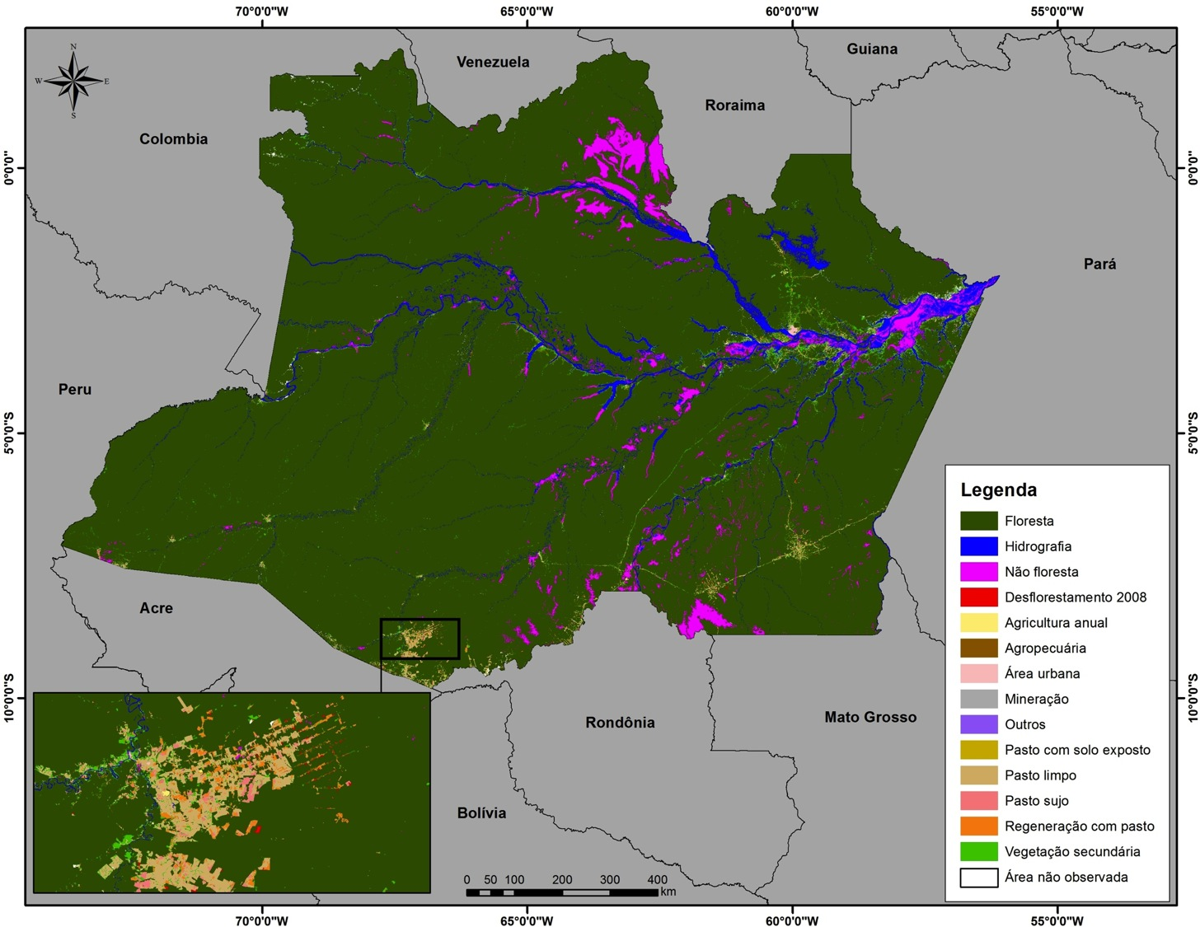

Slide 17
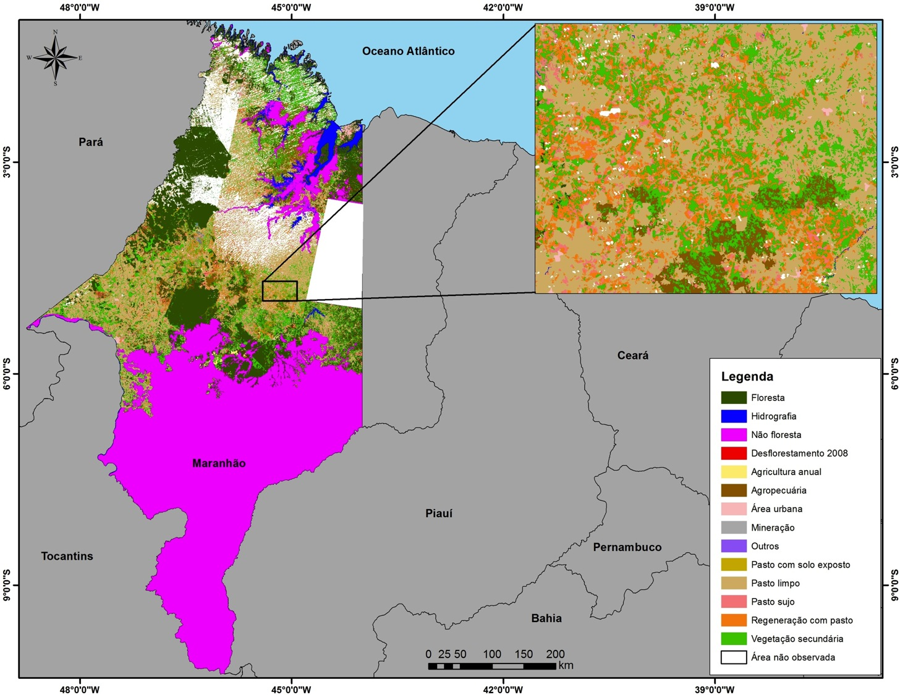

Slide 18
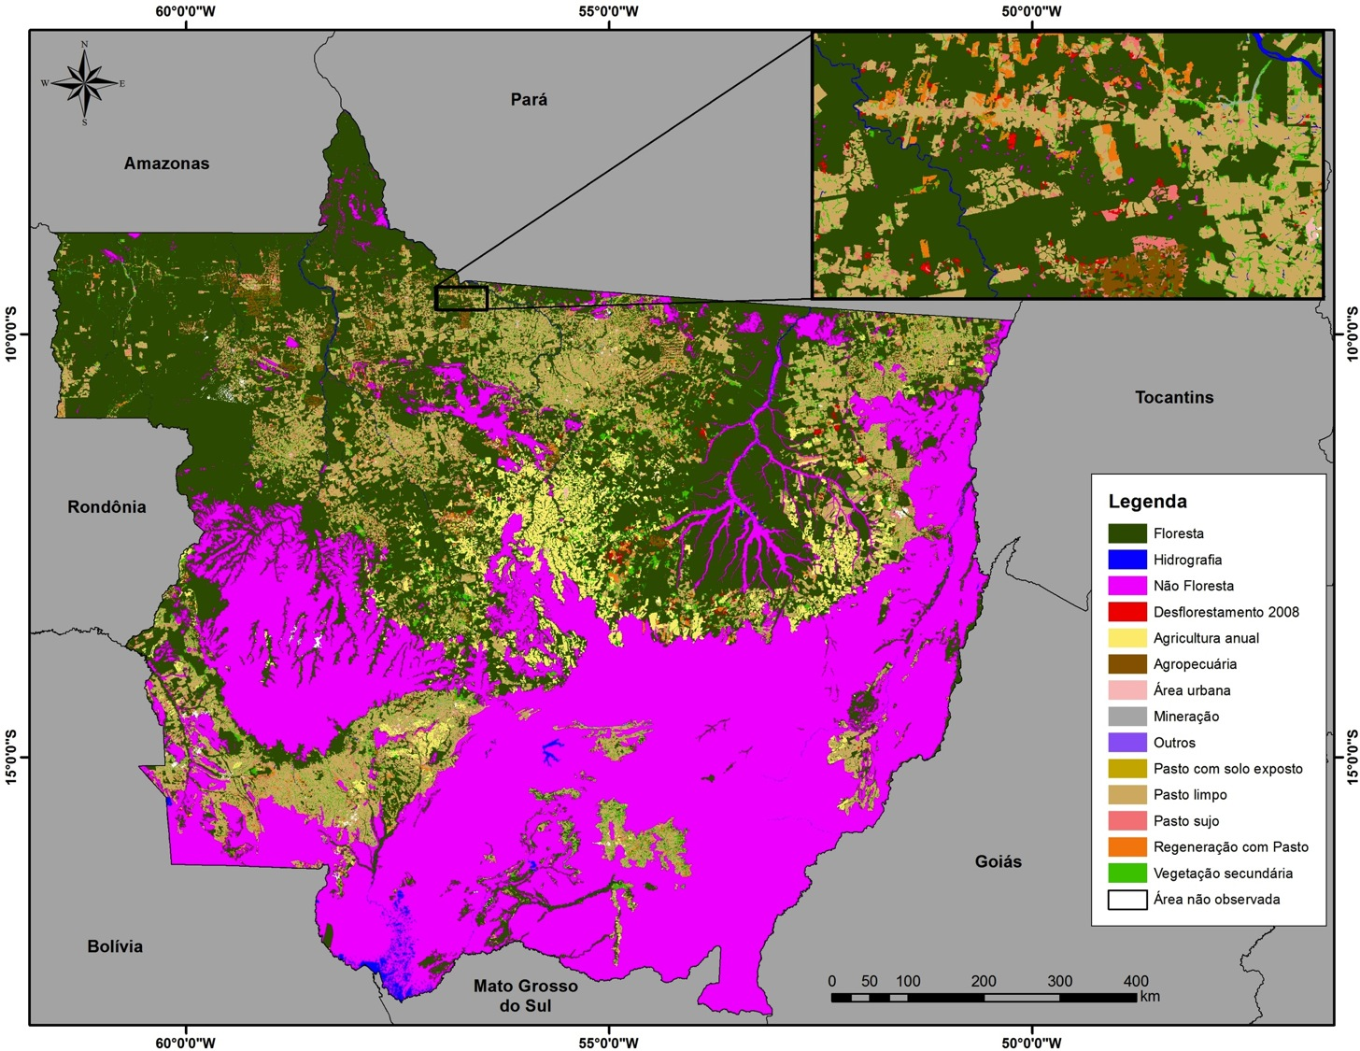

Slide 19
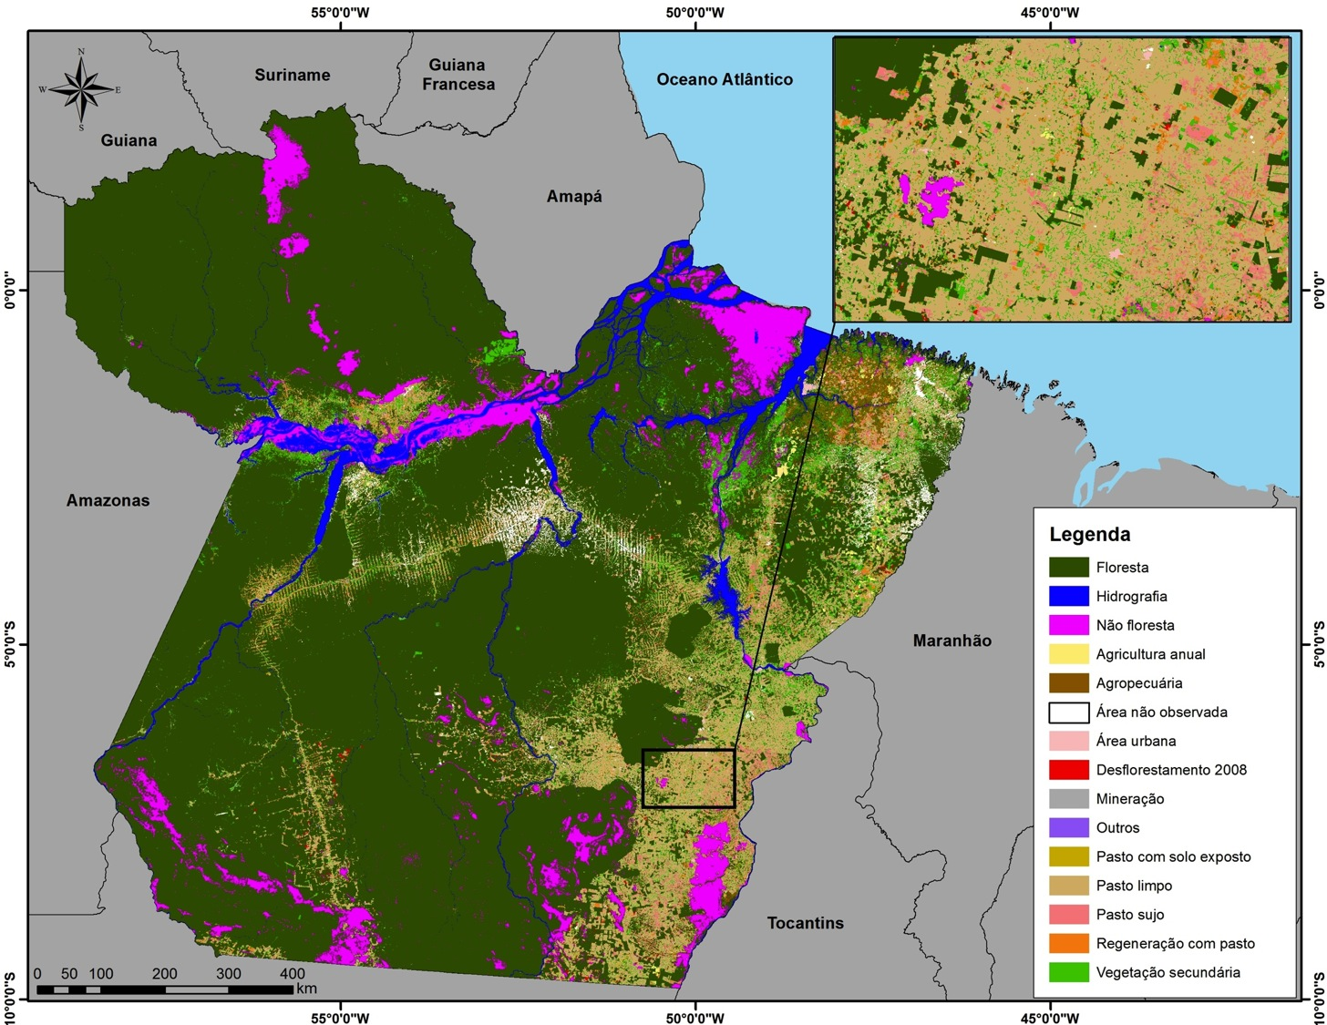

Slide 20
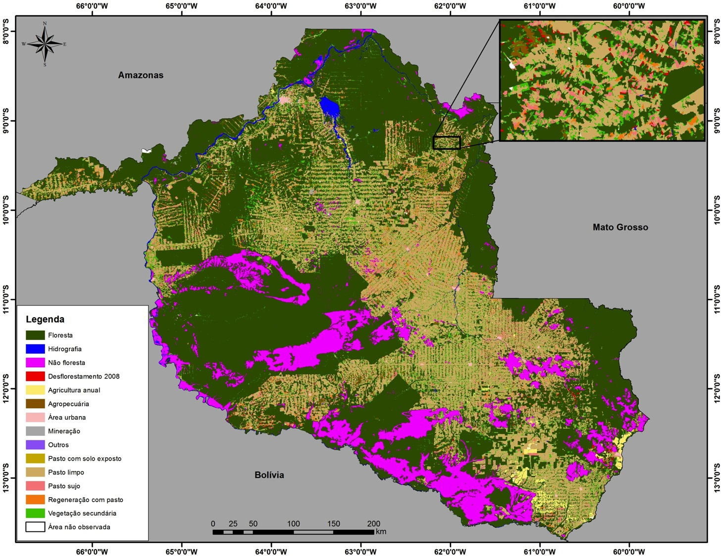

Slide 21
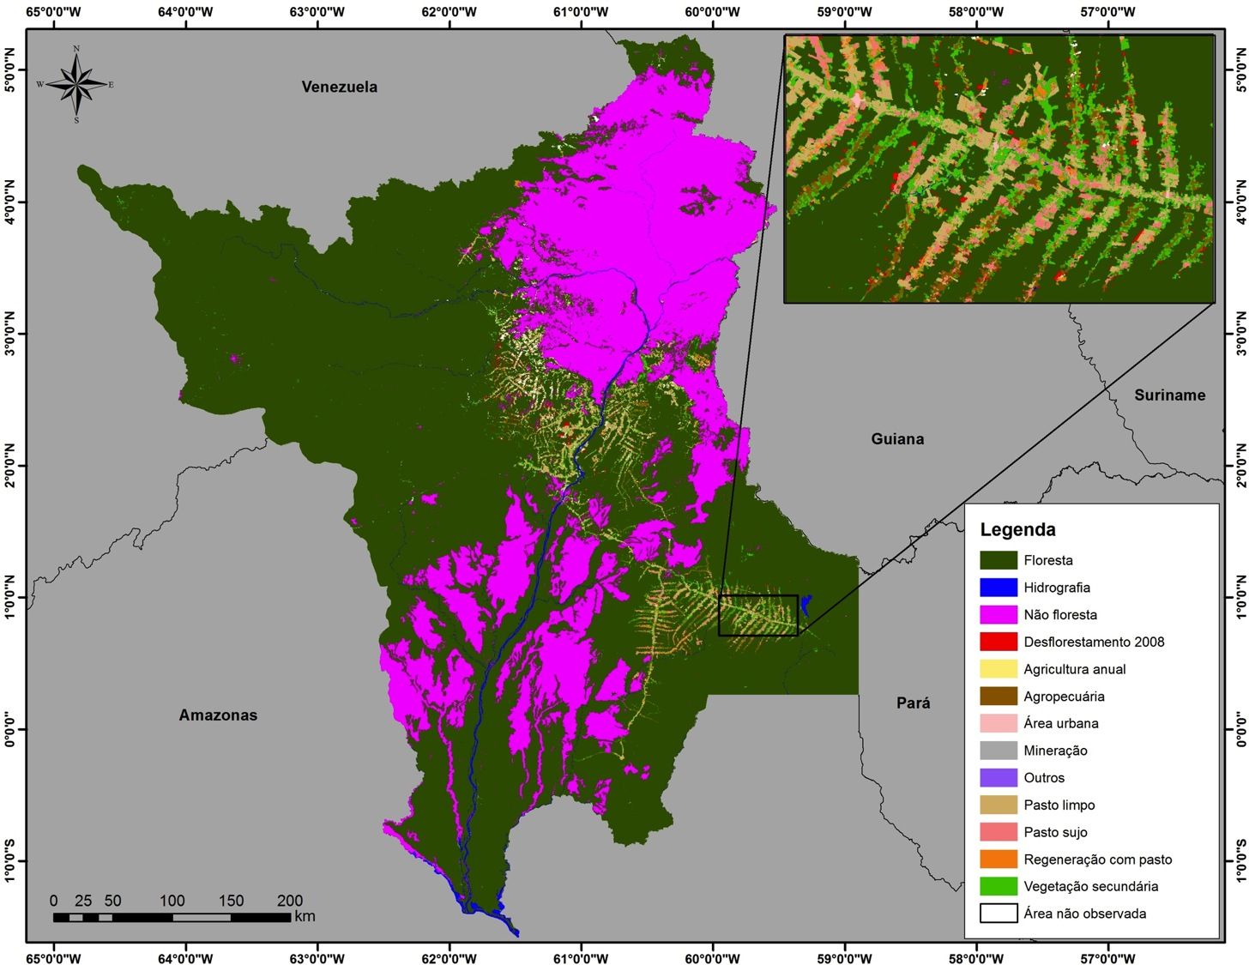

Slide 22
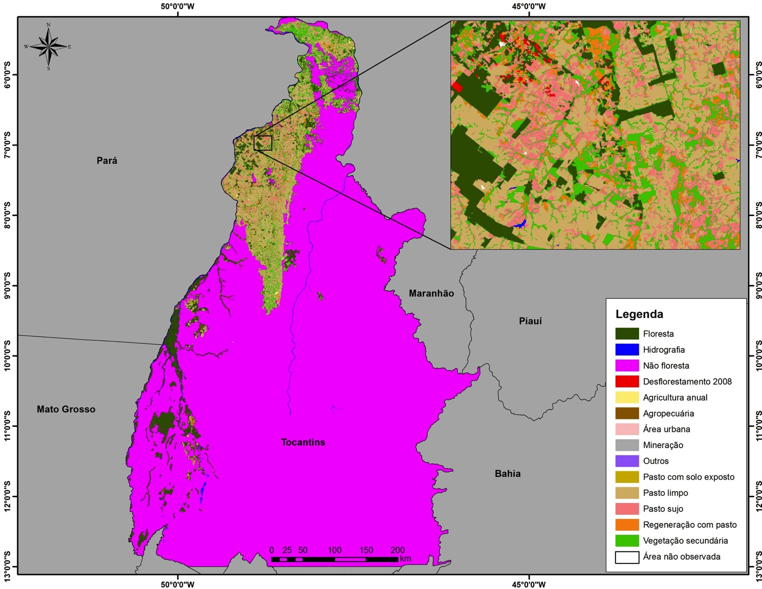

Slide 23
Classe | TOTAL (km²) | Proporção
Pasto Limpo | 335.714,94 | 46,7%
Vegetação Secundária | 150.815,31 | 21,0%
Pasto Sujo | 62.823,75 | 8,7%
Regeneração com Pasto | 48.027,37 | 6,7%
Área Não Observada | 45.406,27 | 6,3%
Agricultura Anual | 34.927,24 | 4,9%
Mosaico de Ocupações | 24.416,57 | 3,4%
Área Urbana | 3.818,14 | 0,5%
Mineração | 730,68 | 0,1%
Pasto com Solo Exposto | 594,19 | 0,1%
Outros | 477,88 | 0,1%
Desflorestamentos 2008 | 11.458,64 | 1,6%
TOTAL | 719.210,99

Slide 24
Pastagem ocupa 62% da área – 44.500.000 ha
Classe | TOTAL (km²) | Proporção
Pasto Limpo | 335.714,94 | 46,7%
Vegetação Secundária | 150.815,31 | 21,0%
Pasto Sujo | 62.823,75 | 8,7%
Regeneração com Pasto | 48.027,37 | 6,7%
Área Não Observada | 45.406,27 | 6,3%
Agricultura Anual | 34.927,24 | 4,9%
Mosaico de Ocupações | 24.416,57 | 3,4%
Área Urbana | 3.818,14 | 0,5%
Mineração | 730,68 | 0,1%
Pasto com Solo Exposto | 594,19 | 0,1%
Outros | 477,88 | 0,1%
Desflorestamentos 2008 | 11.458,64 | 1,6%
TOTAL | 719.210,99

Slide 25
Agricultura anual ocupa 5% da área – 3.400.000 ha
Classe | TOTAL (km²) | Proporção
Pasto Limpo | 335.714,94 | 46,7%
Vegetação Secundária | 150.815,31 | 21,0%
Pasto Sujo | 62.823,75 | 8,7%
Regeneração com Pasto | 48.027,37 | 6,7%
Área Não Observada | 45.406,27 | 6,3%
Agricultura Anual | 34.927,24 | 4,9%
Mosaico de Ocupações | 24.416,57 | 3,4%
Área Urbana | 3.818,14 | 0,5%
Mineração | 730,68 | 0,1%
Pasto com Solo Exposto | 594,19 | 0,1%
Outros | 477,88 | 0,1%
Desflorestamentos 2008 | 11.458,64 | 1,6%
TOTAL | 719.210,99

Slide 26
Áreas degradadas são irrisórias – 59.000 ha
Classe | TOTAL (km²) | Proporção
Pasto Limpo | 335.714,94 | 46,7%
Vegetação Secundária | 150.815,31 | 21,0%
Pasto Sujo | 62.823,75 | 8,7%
Regeneração com Pasto | 48.027,37 | 6,7%
Área Não Observada | 45.406,27 | 6,3%
Agricultura Anual | 34.927,24 | 4,9%
Mosaico de Ocupações | 24.416,57 | 3,4%
Área Urbana | 3.818,14 | 0,5%
Mineração | 730,68 | 0,1%
Pasto com Solo Exposto | 594,19 | 0,1%
Outros | 477,88 | 0,1%
Desflorestamentos 2008 | 11.458,64 | 1,6%
TOTAL | 719.210,99

Slide 27
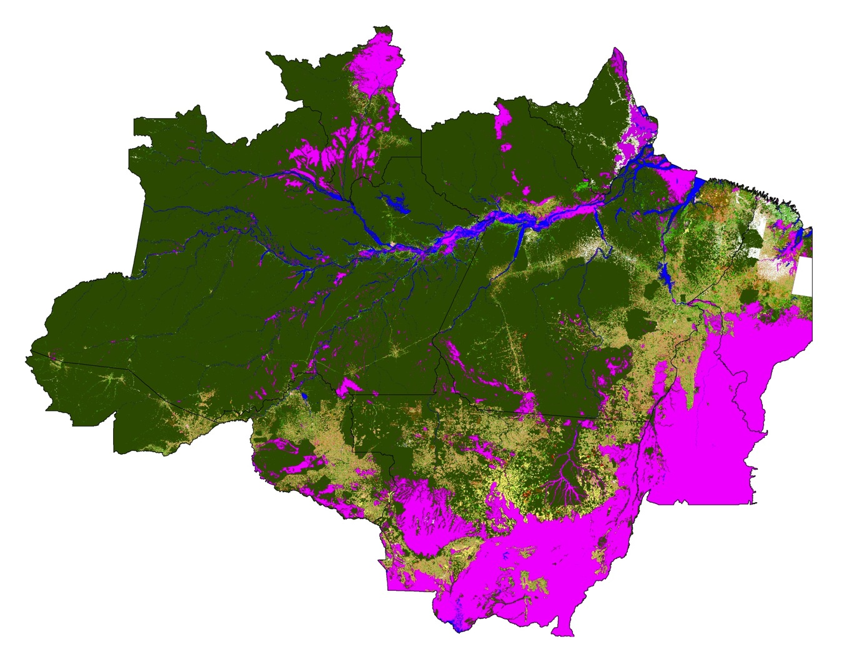

Frequência por Estado

Slide 28





Ministério da
Agricultura, Pecuária
e Abastecimento
Ministério da
Ciência, Tecnologia
e Inovação
Ministério do
Meio Ambiente
SUPORTE
EXECUÇÃO

